Slide 1
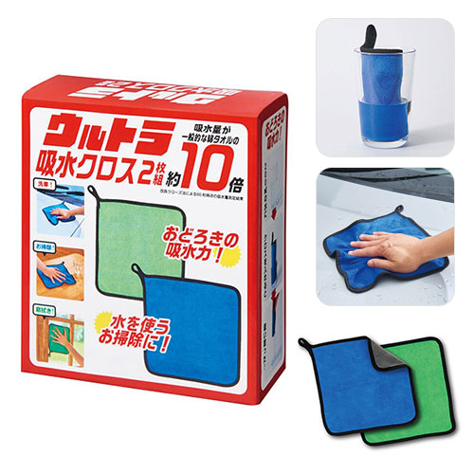


【提案書】
ウルトラ吸水クロス2枚組
特徴
オーソドックスな綿タオルのおよそ10倍の吸水量があるウルトラ吸水クロス2枚セットです。洗車でもお掃除でも窓拭きでも、あらゆるシーンで幅広く利用できて非常に便利です。
納期
納期スペース
仕様
素材：ポリエステル
サイズ：約25×25cm
包装：化粧箱入り
お見積
お見積りスペース

